Slide 1



RÉPLICATION DES DONNÉES
PRÉPARÉ PAR
SAHIB ILYASS
EL HOUMA NOUHAILA
NAHHAS KHANSAA
WAHBI AYA
SASSAOUI ABDELBASSET
ZAYD WISSAL
IGHAOUS ANASS
ENCADRÉ PAR
PR. HANOUNE MOSTAFA
MR. AZAMI JIHAD
1
ANNÉE UNIVERSITAIRE 2024/2025

Slide 2



LA VISION DU PROJET
À la fin de cette présentation, vous serez capable de maîtriser ces 3 principes.
01.
Comprendre les mécanismes de la réplication NoSQL.
02.
Analyser les spécificités de la réplication dans MongoDB.
03.
Identifier les bonnes pratiques et cas d’usage de la réplication.
2

Slide 3


















SOMMAIRE
INTRODUCTION
LES TYPES DE LA RÉPLICATION NOSQL
LES MODÈLES DE LA RÉPLICATION NOSQL
L'ARCHITECTURE DE LA RÉPLICATION DANS MONGODB
LES MÉCANISMES DE LA RÉPLICATION DANS MONGODB
LA GESTION DES PANNES DANS MONGODB
LA CONFIGURATION ET LE DÉPLOIEMENT D'UN REPLICA SET
CONCLUSION ET ATELIER
3

Slide 4
01
INTRODUCTION
4

Slide 5



PROBLÉMATIQUE
Dans un système distribué moderne (ex : application e-commerce, réseau social, IoT), les données critiques sont souvent stockées sur un serveur unique. Cette centralisation pose des risques majeurs :
Indisponibilité en cas de panne matérielle ou réseau.
Perte de données irrécupérables si le serveur est endommagé.
Goulots d’étranglement lors des pics de charge, entraînant une latence inacceptable.
5

Slide 6

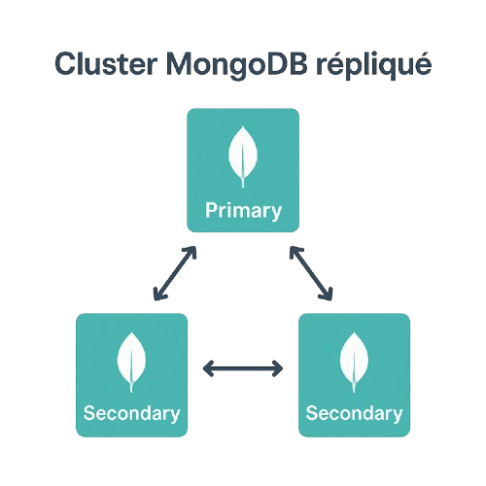
SOLUTION PROPOSÉE
La réplication des données
6

Slide 7



RÉPLICATION DES DONNÉES
La réplication des données est définie comme le processus de création, de distribution et de gestion de copies de données sur plusieurs emplacements afin de garantir une haute disponibilité, une redondance des données et une reprise après sinistre dans une organisation.
En pratique, la réplication des données implique généralement une procédure automatisée qui copie les données d'un serveur primaire. base de données Source vers un ou plusieurs emplacements secondaires. Les organisations peuvent répliquer les données en continu, en temps quasi réel ou à intervalles réguliers, selon leurs besoins :
Fraîcheur des données
Objectifs de temps de récupération
Objectifs du point de récupération
Bande passante réseau disponible
Volume et fréquence des modifications des données
7

Slide 8


OBJECTIFS DE LA RÉPLICATION
HAUTE DISPONIBILITÉ
La réplication permet d’assurer la disponibilité constante du système. En cas de panne d’un serveur, d’un nœud ou d’un disque, la tâche effectuée par le composant défectueux peut être immédiatement prise en charge par un autre composant. Cette technique de reprise sur panne immédiate et automatique (failover) est un atout essentiel pour assurer la stabilité d’un système pouvant comprendre des milliers de nœuds, sans avoir à engloutir un budget monstrueux dans la surveillance et la maintenance.
TOLÉRANCE AUX PANNES
En cas de défaillance d’un nœud, un autre prend le relais sans interruption de service.
SCALABILITÉ
La capacité à lire et écrire sur plusieurs nœuds améliore les performances globales.
8

Slide 9


LE THÉORÈME CAP
COHÉRENCE
La cohérence signifie que tous les clients voient les mêmes données en même temps, quel que soit le nœud auquel ils se connectent. Pour que cela soit possible, à chaque fois que des données sont écrites sur un nœud, elles doivent être transférées ou répliquées instantanément vers tous les autres nœuds du système avant que l’écriture ne soit considérée comme « réussie ».
Cohérence
Disponibilité
Tolérance au partitionnement
9

Slide 10
LE THÉORÈME CAP
DISPONIBILITÉ
La disponibilité signifie qu’un client qui effectue une requête de données obtient une réponse, même si un ou plusieurs nœuds sont en panne. Autrement dit : tous les nœuds actifs du système distribué renvoient une réponse valide à toutes les requêtes, sans exception.
Cohérence
Disponibilité
Tolérance au partitionnement
10

Slide 11
LE THÉORÈME CAP
TOLÉRANCE AU PARTITIONNEMENT
Un partitionnement est une interruption de communication au sein d’un système distribué, c’est-à-dire une connexion perdue ou temporairement retardée entre deux nœuds. La tolérance au partitionnement signifie que la grappe (cluster) doit continuer à fonctionner quel que soit le nombre d’interruptions de communication entre les nœuds du système.
Cohérence
Disponibilité
Tolérance au partitionnement
11

Slide 12

CLASSFICATION DES BASES DE DONNÉES NOSQL SELON LES DEUX CARACTÉRISTIQUES CAP
BASE DE DONNÉES CP
Une base de données CP fournit cohérence et tolérance au partitionnement au détriment de la disponibilité. Lorsque survient un partitionnement entre deux nœuds, le système doit arrêter le nœud non cohérent (c’est-à-dire le rendre indisponible) jusqu’à la résolution du partitionnement.
BASE DE DONNÉES CA
BASE DE DONNÉES AP
Une base de données AP fournit disponibilité et tolérance au partitionnement au détriment de la cohérence. Lorsque survient un partitionnement, tous les nœuds restent disponibles, mais ceux situés du mauvais côté du partitionnement risquent de renvoyer une version des données plus ancienne que les autres
Une base de données CA fournit cohérence et disponibilité sur tous les nœuds. Cependant, cela n’est plus possible si un partitionnement se produit entre deux nœuds du système : elle ne fournit donc pas de tolérance aux pannes.
12

Slide 13
02
LES TYPES DE LA RÉPLICATION NOSQL
13

Slide 14

Comparer les trois modes de réplication (synchrone, asynchrone, semi-synchrone) pour identifier leurs forces et faiblesses, afin de choisir le plus adapté aux besoins en cohérence, disponibilité et performance d'un système.
14

Slide 15

LES TYPES DE LA RÉPLICATION NOSQL
LA RÉPLICATION SYNCHRONE
LA RÉPLICATION ASYNCHRONE
LA RÉPLICATION SEMI-SYNCHRONE
15

Slide 16

LES TYPES DE LA RÉPLICATION NOSQL
LA RÉPLICATION SYNCHRONE
LA RÉPLICATION ASYNCHRONE
LA RÉPLICATION SEMI-SYNCHRONE
16

Slide 17


LA RÉPLICATION SYNCHRONE
La réplication synchrone garantit une cohérence forte des données. Lorsqu'une opération d'écriture est effectuée, le nœud principal applique l'opération et attend que tous les nœuds secondaires confirment la réception et l'application des modifications avant de répondre au client. Ce processus assure que toutes les copies des données sont toujours identiques.
17

Slide 18


Ack
Ack
Req
Req
Données
Données
Au moment de la réplication, Le système source (serveur maître) attend que le système de destination confirme la réception et l’écriture des données avant de poursuivre.
18

Slide 19

AVANTAGES
Cohérence forte (tous les nœuds synchronisés).
Aucune perte de données en cas de panne.
INCONVÉNIENTS
Latence élevée (blocage en attendant les confirmations).
Risque de indisponibilité si un nœud est lent ou défaillant.
19

Slide 20
LES TYPES DE LA RÉPLICATION NOSQL
LA RÉPLICATION SYNCHRONE
LA RÉPLICATION ASYNCHRONE
LA RÉPLICATION SEMI-SYNCHRONE
20

Slide 21
LA RÉPLICATION ASYNCHRONE
La réplication asynchrone permet une plus grande rapidité. Le nœud principal répond immédiatement au client après avoir effectué l'opération localement, sans attendre que les nœuds secondaires aient reçu ou appliqué les modifications. La propagation vers les autres nœuds se fait en arrière-plan.
21

Slide 22
CIK
Données
Données
Contrairement à la réplication synchrone dans la réplication asynchrone les données sont copiées à un moment donné et ne nécessitent pas de confirmation immédiate du système de destination .
22

Slide 23
AVANTAGES
Faible latence (le client n’attend pas la réplication).
Haute disponibilité (fonctionne même si des nœuds sont lents/hors ligne).
INCONVÉNIENTS
Cohérence faible (délai de synchronisation).
Risque de perte de données si le maître tombe avant réplication.
23

Slide 24
LES TYPES DE LA RÉPLICATION NOSQL
LA RÉPLICATION SYNCHRONE
LA RÉPLICATION ASYNCHRONE
LA RÉPLICATION SEMI-SYNCHRONE
24

Slide 25
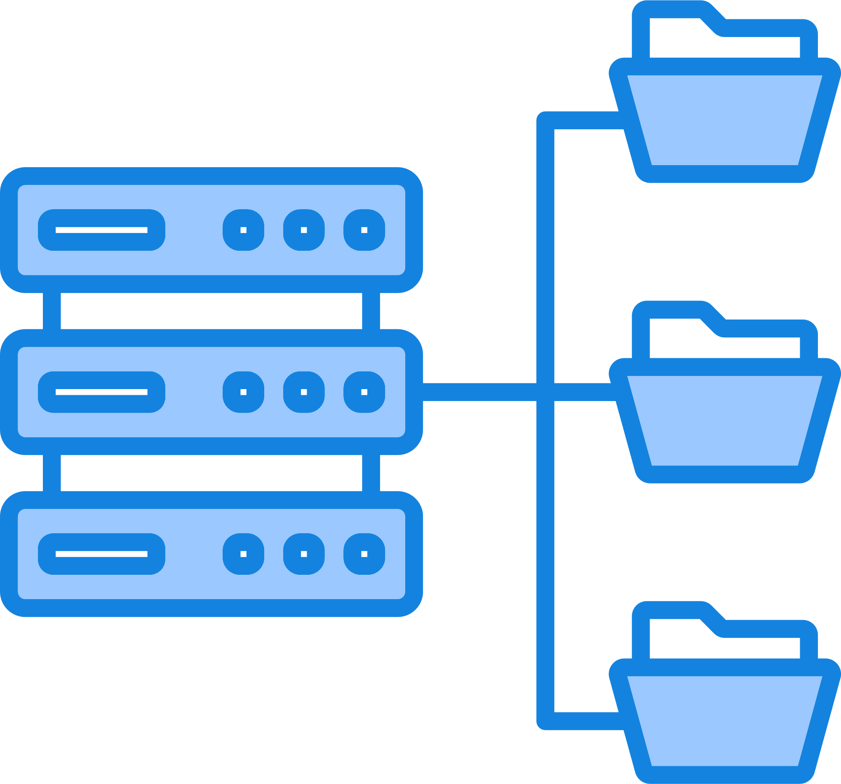
LA RÉPLICATION SEMI-SYNCHRONE
La réplication semi-synchrone représente un compromis entre les deux modes précédents. L’opération d’écriture est considérée comme réussie dès qu’au moins un nœud secondaire a confirmé la réception des données. Les autres réplicas reçoivent ensuite les modifications de manière asynchrone.
Exemple: Dans un site e-commerce, lorsqu’un client passe une commande, le système enregistre l’opération sur le serveur principal et attend la confirmation d’au moins un serveur secondaire avant de répondre au client. Cela garantit que l’information n’est pas perdue tout en assurant une réponse rapide. Ce modèle permet de réduire la latence tout en limitant les risques de perte de données, offrant ainsi un bon équilibre entre performance et fiabilité.
25

Slide 26
AVANTAGES
Équilibre entre cohérence et performance (attend au moins 1 replica).
Réduit le risque de perte de données vs asynchrone.
INCONVÉNIENTS
Plus lent que l’asynchrone.
Peut basculer en mode asynchrone si aucun replica ne répond.
26

Slide 27
COMPARAISON DES 3 TYPES DE RÉPLICATION
Critère
Synchrone
Asynchrone
Semi-synchrone
⚖ Modérée (au moins 1 nœud à jour)
Cohérence
✅ Forte (tous les nœuds à jour)
❌ Faible (délai de réplication)
❌ Élevée (blocage jusqu’à confirmation)
Latence
✅ Faible (réponse immédiate)
⚖ Moyenne (attend 1 confirmation)
✅ Haute (fonctionne même avec des nœuds lents)
⚖ Modérée (tolère quelques pannes)
Disponibilité
❌ Faible (dépend de tous les nœuds)
❌ Élevé (maître peut tomber avant réplication)
⚖ Faible (réduit vs asynchrone)
Risque de Perte
✅ Aucun (données durables)
Transactions critiques (banques)
Équilibre performance/fiabilité (e-commerce)
Cas d’Usage
Données non critiques (analytics)
27

Slide 28
03
LES MODÈLES DE LA RÉPLICATION NOSQL
28

Slide 29


RÉPLICATION NOSQL
Les bases de données NoSQL prennent généralement en charge la réplication des données selon trois modèles de base.
BASÉE SUR UN LEADER
BASÉE SUR PLUSIEURS LEADERS
SANS LEADER
29

Slide 30

PRIMAIRE-SECONDAIRE
La réplication basée sur le leader, également appelée réplication primaire-secondaire ou maître-esclave, est une stratégie de réplication de données qui repose un seul nœud désigné comme maître ou primaire pour gérer les données et coordonner les modifications qui en sont apportées.
CAS D’USAGE
Applications avec un ratio lecture/écriture élevé (ex : blogs, CMS).
Systèmes nécessitant une cohérence stricte (ex : transactions financières).
30

Slide 31

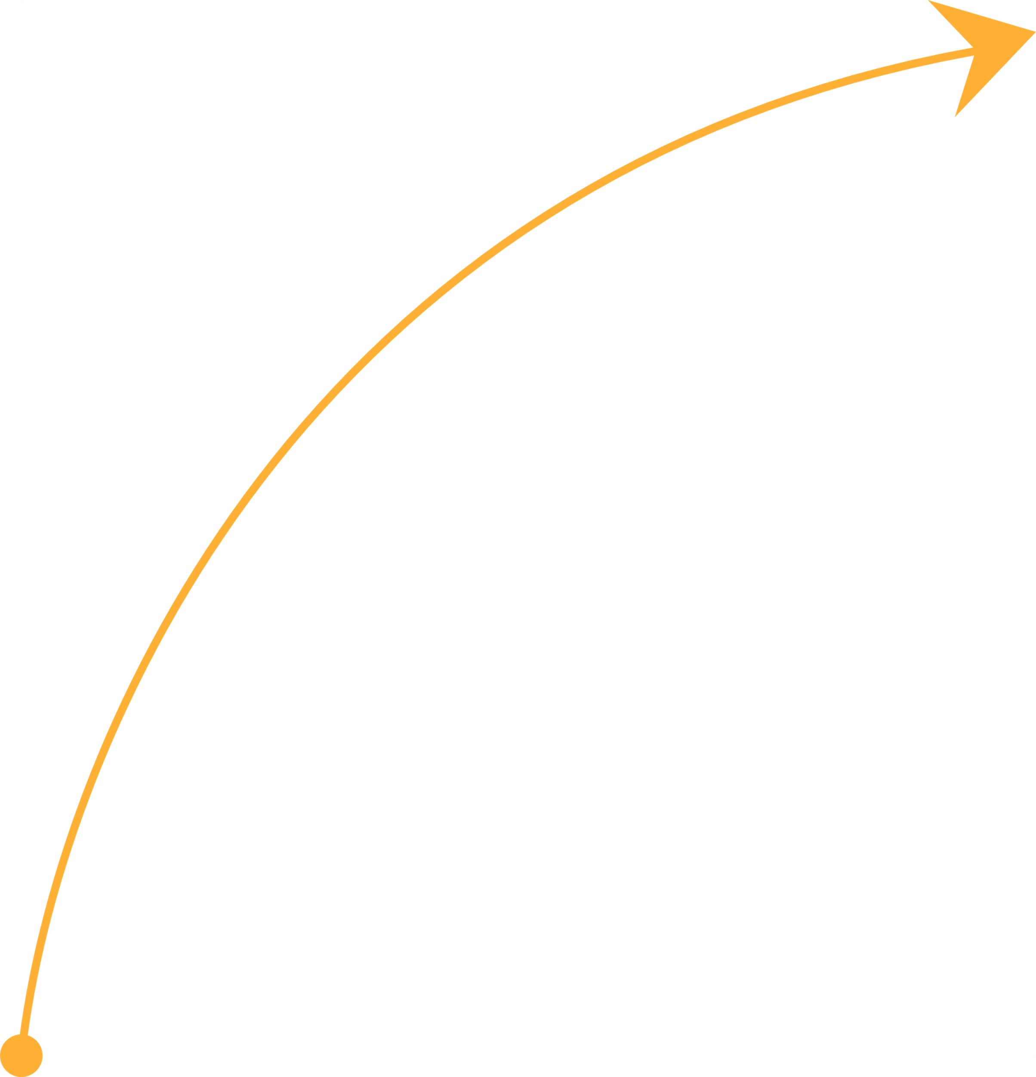

ARCHITECTURE PRIMAIRE-SECONDAIRE
Lecture/Écriture
Primaire
Client
Réplication
Réplication
Secondaire
Secondaire
31

Slide 32

AVANTAGES
Simplicité : une architecture facile à configurer et à maintenir.
Cohérence forte : toutes les lectures voient les dernières écritures une fois répliquées (en mode synchrone).
Équilibrage de charge : les lectures sont distribuées sur les secondaires, réduisant la charge sur le primaire.
32

Slide 33
INCONVÉNIENTS
Point unique de défaillance : si le maître tombe en panne, les écritures sont bloquées jusqu’à la promotion d’un nouvel secondaire.
Goulot d’étranglement : toutes les écritures passent par un seul nœud (le maître).
Latence de réplication : en mode asynchrone, les secondaires peuvent avoir des données temporairement obsolètes.
33

Slide 34

MULTI-MAÎTRE
La réplication basée sur plusieurs leaders, aussi appelée multi-maître, est une extension du modèle maître-esclave.
La différence réside dans la présence de plusieurs leaders, c'est-à-dire de plusieurs nœuds dans le cluster de bases de données capables d'accepter des requêtes d'écriture simultanément.
CAS D’USAGE
Applications collaboratives (ex : Google Docs).
Systèmes géo-distribués (ex : réseaux sociaux, jeux en ligne).
34

Slide 35
ARCHITECTURE MULTI-MAÎTRE
Accord de réplication
Primaire
Primaire
Réplication
Client
Client
Consumer
Consumer
35

Slide 36
AVANTAGES
Haute disponibilité : aucun SPOF – les écritures peuvent être traitées par n’importe quel maître.
Performance : écritures parallélisées sur plusieurs nœuds, idéal pour les charges élevées.
Résilience géographique : les maîtres peuvent être distribués dans différentes régions.
36

Slide 37
INCONVÉNIENTS
Cohérence éventuelle : risque de conflits d’écriture nécessitant des mécanismes de résolution (ex : horloges vectorielles, dernier écrit gagne).
Complexité : la gestion des conflits et la synchronisation croisée entre maîtres.
Latence réseau : la synchronisation entre maîtres distants peut introduire des délais.
37

Slide 38
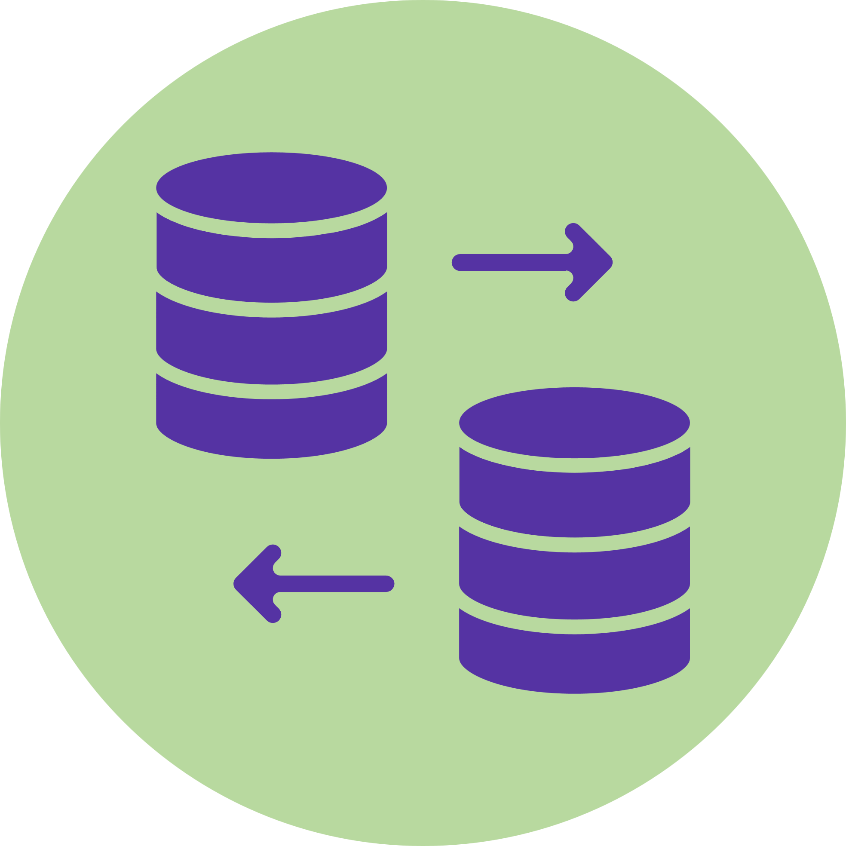
SANS-MAÎTRE
La réplication pair-à-pair, aussi nommée sans-maître, est caractérisé par l’égalité de tous les nœuds. Il n'y a pas de rôle désigné de « maître » ou d' « esclave », n'importe quel nœud du cluster peut accepter les opérations d'écriture et de lecture.
CAS D’USAGE
Systèmes décentralisés (ex : blockchains, IPFS).
Applications tolérantes aux délais (ex : messagerie offline, collecte de données IoT).
38

Slide 39
ARCHITECTURE SANS-MAÎTRE
Noeud
Lecture/Écriture
Réplication
Noeud
Noeud
Client
Noeud
39

Slide 40
AVANTAGES
Résilience extrême : aucun nœud critique – l’architecture tolère des pannes massives.
Scalabilité horizontale : l’ajout de nouveaux pairs est facile et ne nécessite pas une reconfiguration complexe.
Décentralisation : l’architecture est adaptée aux environnements distribués (ex : IoT).
40

Slide 41
INCONVÉNIENTS
Cohérence éventuelle : des données sont potentiellement obsolètes pendant la synchronisation.
Complexité de gestion : la résolution des conflits est difficile.
Latence variable : la latence dépend de la topologie du réseau et de la proximité des pairs.
41

Slide 42
04
L’ARCHITECTURE DE LA RÉPLICATION DANS MONGODB
42

Slide 43


Sain
ENSEMBLE DE RÉPLICATION
Noeud 1
Réplication
Réplication
Principal
2 secondes
2 secondes
Heartbeat
Noeud 2
Noeud 3
2 secondes
Secondaire
Secondaire
43

Slide 44

Échec du nœud primaire
ENSEMBLE DE RÉPLICATION
Noeud 1
Réplication
Réplication
Principal
HeartBeat > 10 secondes = DOWN !
Noeud 2
Noeud 3
Élection primaire
Secondaire
Heartbeat
Secondaire
44

Slide 45
Échec complet
ENSEMBLE DE RÉPLICATION
Noeud 1
DOWN !
Noeud 2
Noeud 3
Heartbeat
Principal
Réplication
Secondaire
45

Slide 46
Récupération
ENSEMBLE DE RÉPLICATION
Noeud 1
Réplication
Récupération
Heartbeat
Noeud 2
Noeud 3
Principal
Réplication
Secondaire
46

Slide 47
Récupéré
ENSEMBLE DE RÉPLICATION
Noeud 1
Réplication
Secondaire
Heartbeat
Noeud 2
Noeud 3
Principal
Réplication
Secondaire
47

Slide 48
Priority & Votes
Priority
Votes
Une valeur configurable qui aide à déterminer quels membres d'un Replica Set ont le plus de chances de devenir primaire.
Valeur par défaut : 1,0 pour primaire/secondaire.
Une valeur décimale comprise entre 0 et 1000 pour primaire/secondaire ; les arbitres ne peuvent recevoir qu'une valeur de 0.
Spécifiez des valeurs plus élevées pour rendre un membre plus éligible à devenir primaire, et des valeurs plus basses pour rendre un membre moins éligible.
Le nombre de voix qu'un serveur va attribuer lors d'une élection dans un Replica Set.
Un Replica Set peut avoir un maximum de 7 membres votants.
Le nombre de voix de chaque membre est soit 1, soit 0, et les arbitres ont toujours exactement 1 voix.
Les membres ayant une priorité supérieure à 0 ne peuvent pas avoir 0 voix.
48

Slide 49
CONCEPT DE MAJORITÉ
Majorité des voix
Dans MongoDB, pour qu'un nouveau primaire soit élu, il faut que la majorité des membres votants soit disponible. Cela signifie qu'il faut plus de la moitié des nœuds votants.
Cluster à 3 nœuds :
Majorité = [ 3 / 2 ] + 1 = 1 + 1 = 2
Il faut donc que 2 nœuds soient accessibles pour élire un nouveau primaire.
Cluster à 5 nœuds :
Majorité = [ 5 / 2 ] + 1 = 2 + 1 = 3
Il faut donc 3 nœuds disponibles.
Cluster à 7 nœuds :
Majorité = [ 7 / 2 ] + 1 = 3 + 1 = 4
Cluster à 9 nœuds :
Majorité = [ 9 / 2 ] + 1 = 4 + 1 = 5
49

Slide 50
Configuration
CAS PRATIQUE
Nom du nœud | Type | Votes | Priority | Peut voter ? | Peut devenir primaire
NodeA | Secondaire | 1 | 2 | ✅ Oui | ✅ Oui (forte priorité)
NodeB | Primaire | 1 | 1 | ✅ Oui | ✅ Oui
NodeC | Secondaire | 1 | 0 | ✅ Oui | ❌ Non
NodeD | Secondaire | 0 | 5 | ❌ Non | ❌ Non (votes = 0)
50

Slide 51
Analyse
CAS PRATIQUE
Analyse
Nombre total de membres votants = 4 (NodeA, NodeB, NodeC, Arbiter)
→ Donc majorité = 3 // ((4/2) + 1)
Seuls NodeA et NodeB peuvent devenir primaire car :
Ils ont tous deux votes: 1
Et une priority > 0
NodeC peut voter mais pas devenir primaire car priority: 0
NodeD a une priorité très forte (5), mais comme il a votes: 0, il ne participe ni aux votes, ni aux élections
L’arbitre a votes: 1, donc il aide à atteindre la majorité pour les élections, mais il ne contient pas de données et ne peut jamais être primaire.
51

Slide 52
05
LES MÉCANISMES DE LA RÉPLICATION DANS MONGODB
52

Slide 53


FONCTIONNEMENT DE LA RÉPLICATION
Noeud
Requête
Primaire
Client
Oplog
Enregistre
53

Slide 54


Oplog
L'OpLog qui signifie (Operations Log) est une collection spéciale dans MongoDB, située dans la base système local sous le nom local.oplog.rs. Il journalise toutes les modifications effectuées sur le Primary (insert, update, delete).Ce journal permet aux nœuds secondaires de répliquer les modifications et de rester synchronisés avec les données du nœud primaire.
54

Slide 55


Structure d’une entrée Oplog
{
"ts": Timestamp(1655465283, 1),
"op": "i",
"ns": "mydb.mycollection",
"o": { "_id": 1, "name": "Karim" }
}
Horodatage (ts) : Quand l'opération a eu lieu
Type d'opération (op) : insert (i), update (u), delete (d)
Namespace (ns) : La base de données et la collection concernées
Objet (o) : Le contenu de l’opération
55

Slide 56
PROCESSUS DE SYNCHRONISATION
56

Slide 57
PROCESSUS DE SYNCHRONISATION
Synchronisation initiale
Noeud
Oplog
Primaire
Copie des opérations
Noeud
Copie de la base de données
Nouveau Nœud
57

Slide 58
PROCESSUS DE SYNCHRONISATION
Synchronisation continue
Noeud
Oplog
Interroge régulièrement
Noeud
Primaire
Secondaire
58

Slide 59

PROCESSUS DE SYNCHRONISATION
Synchronisation continue
garde une trace de la dernière opération qu'il a répliquée
Noeud
Oplog
Interroge régulièrement
Noeud
Primaire
Secondaire
59

Slide 60
PROCESSUS DE SYNCHRONISATION
Synchronisation continue
Nouvelle entrée dans l'oplog
garde une trace de la dernière opération qu'il a répliquée
Noeud
Oplog
Interroge régulièrement
Noeud
Primaire
Secondaire
60

Slide 61
PROCESSUS DE SYNCHRONISATION
Synchronisation continue
Nouvelle entrée dans l'oplog
garde une trace de la dernière opération qu'il a répliquée
Noeud
Oplog
Récupère
Noeud
Primaire
Secondaire
61

Slide 62

LAG DE RÉPLICATION
Oplog
Noeud
Ce processus de demande et de réponse se fait de manière asynchrone.Le Primary et les Secondaries ne sont donc pas toujours parfaitement synchronisés, et il est possible que les données sur un Secondary ne soient pas immédiatement à jour par rapport au Primary.
Primaire
Replication Lag
Noeud
Secondaire
62

Slide 63
Chainage
Noeud
Synchronisation Classique
Primaire
Noeud
Chaining
Noeud
Secondaire
Synchronisation
Si le chainage est activé
(chainingAllowed : true)
Secondaire
Noeud
Secondaire
63

Slide 64


Scénario
Enregistre
Oplog
Noeud
Requête
Primaire
Client
Récupèrent
Enregistre
Enregistre
Oplog
Oplog
Noeud
Noeud
Secondaire
Secondaire
64

Slide 65
Scénario
Enregistre
Oplog
Noeud
Requête
Primaire
Client
DOWN !
Récupèrent
Enregistre
Enregistre
Oplog
Oplog
Noeud
Noeud
Secondaire
Secondaire
65

Slide 66
06
LA GESTION DES PANNES DANS MONGODB
66

Slide 67
PROBLÈMES COURANTS
PANNES DE NOEUDS
Primary défaillant → Élection automatique d’un nouveau primary.
Secondaires hors ligne → Risque de perte de redondance.
RETARDS DE RÉPLICATION
Causes : Latence réseau, charge élevée sur le primary.
Conséquences :
- Rollbacks si le primary tombe avant que les opérations ne soient répliquées.
- Incohérences temporaires dans les données.
CONFLITS DE DONNÉES
Scénario : Deux primaries éphémères (split-brain) → Données divergentes.
Solution : MongoDB utilise un mécanisme de rollback pour rétablir la cohérence.
67

Slide 68
SURVEILLANCE PROCATIVE
1. rs.statue()
Cette commande permet d’afficher l’état détaillé du replica set, notamment :
Les membres (primary, secondaires, arbitres) et leur statut.
Les délais de réplication (optimeDate).
Les erreurs de connexion ou de synchronisation.
CAS D’USAGE
Vérifier qu’un primary est élu et que les secondaires sont sains.
Détecter des retards de réplication (ex: optimeDate non synchronisé).
68

Slide 69
{
"set": "myReplicaSet",
"members": [
{
"_id": 0,
"name": "mongo1:27017",
"health": 1, // 1 = sain, 0 = défaillant
"state": 1, // 1 = primary, 2 = secondary
"stateStr": "PRIMARY",
"optimeDate": ISODate("2024-03-15T10:00:00Z")
},
{
"_id": 1,
"name": "mongo2:27017",
"health": 1,
"state": 2,
"stateStr": "SECONDARY",
"optimeDate": ISODate("2024-03-15T09:59:30Z"), // 30 secondes de retard
"lastHeartbeatMessage": "syncing to primary"
}
]
}
EXEMPLE D’UTILISATION
Vérifier l’état du replica set nommé « myReplicaSet » en exécutant la commande rs.statute().
69

Slide 70
SURVEILLANCE PROCATIVE
2. rs.printReplicationInfo()
Cette commande permet d’afficher des métriques clés sur l’oplog qui sont la taille, impactant la capacité à resynchroniser après une panne, et la fenêtre de temps couverte, durée maximale des opérations stockées avant écrasement.
CAS D’USAGE
Savoir si l’oplog est assez grand pour couvrir les pics de charge (ex: ≥ 24h recommandé).
Diagnostiquer des rollbacks si la fenêtre est trop courte (ex: 1h seulement).
70

Slide 71
EXEMPLE D’UTILISATION
Identifier des membres hors ligne en exécutant la commande rs.printReplicationInfo().
configured oplog size: 2048MB // Taille configurée
log length start to end: 3600 secs (1.0h) // Fenêtre couverte
oplog first event time: Thu Mar 14 09:00:00 UTC 2024
oplog last event time: Thu Mar 14 10:00:00 UTC 2024
now: Thu Mar 14 10:05:00 UTC 2024
71

Slide 72
SURVEILLANCE PROCATIVE
3. db.oplog.rs.find()
Cette commande permet de lister les opérations récentes dans l’oplog (insertions, mises à jour, suppressions). Elle est aussi utile pour auditer les changements ou identifier des opérations non répliquées.
CAS D’USAGE
Vérifier qu’une opération critique a bien été répliquée.
Identifier des opérations bloquantes (ex: op: "u" sur un document volumineux).
Déboguer des incohérences entre membres.
72

Slide 73
EXEMPLE D’UTILISATION
Afficher les 5 dernières opérations en exéutant la commande db.oplog.rs.find().sort({$natural: -1}).limit(5).pretty()
{
"ts": Timestamp(1710504000, 1), // Horodatage
"op": "i", // Type (i = insert, u = update, d = delete)
"ns": "test.users", // Namespace (base.collection)
"o": { "_id": 1, "name": "Alice" } // Document
}
73

Slide 74

GESTION DES ROLLBACKS
POURQUOI UN ROLLBACK SE PRODUIT-IL ?
Un ancien primary revient en ligne avec des opérations non répliquées.
MongoDB annule ces opérations pour rétablir la cohérence.
74

Slide 75

GESTION DES ROLLBACKS
OÙ VONT LES DONNÉES ANNULÉES ?
Stockées dans des fichiers .bson (ex: admin.users.rollback).
Peuvent être restaurées manuellement avec mongorestore.
75

Slide 76

GESTION DES ROLLBACKS
COMMENT MINIMISER LES ROLLBACKS ?
Augmenter la taille de l’oplog pour couvrir les pics de charge.
Surveiller les délais de réplication avec rs.status().
Évitez les partitions réseau en configurant correctement les délais d'expiration.
76

Slide 77

GESTION DES PANNES
MongoDB utilise plusieurs mécanismes pour assurer la haute disponibilité des données et la continuité de service en cas de panne.
77

Slide 78
GESTION DES PANNES
1. RÉPLICATION AVEC DES REPLICA SETS
La réplication est le mécanisme fondamental de MongoDB pour assurer la disponibilité des données.
PRINICPE
Un replica set est un groupe de serveurs MongoDB (généralement 3 ou plus) qui maintiennent les mêmes données.
FONCTIONNEMENT
Un nœud primaire reçoit toutes les opérations d'écriture, puis ces modifications sont répliquées de façon asynchrone vers les nœuds secondaires.
78

Slide 79
GESTION DES PANNES
2. ÉLECTION D’UN NOEUD PRIMAIRE
En cas de défaillance du nœud primaire, MongoDB déclenche automatiquement une élection. Le nœud qui obtient la majorité des votes devient le nouveau primaire.
DÉTECTION DE PANNE
Les nœuds d'un replica set s'échangent régulièrement des heartbeats (signaux de vie). Si un nœud secondaire ne reçoit pas de réponse du primaire pendant 10 secondes (par défaut), il peut initier une élection.
PROCESSUS D’ÉLECTION
Les nœuds votent pour élire un nouveau primaire selon plusieurs critères (actualité des données, priorité configurée, etc.).
79

Slide 80
GESTION DES PANNES
3. FAILOVER AUTOMATIQUE
Le processus de failover permet la continuité de service après une panne.
TRANSITION
Après l'élection, le nouveau primaire prend automatiquement le relais pour les opérations d'écriture.
CONFIGURATION DES CLIENTS
Les pilotes MongoDB sont conçus pour détecter ce changement et rediriger les requêtes vers le nouveau primaire.
80

Slide 81
GESTION DES PANNES
4. WRITE CONCERN
Le Write Concern spécifie le nombre de nœuds qui doivent confirmer l'écriture. MongoDB utilise ce concept pour s'assurer que les données sont correctement sauvegardées.
PARAMÈTRES
w=1 (écriture sur le primaire uniquement)
w=majority (sur la majorité des nœuds)
w=n (sur n nœuds).
JOURNAL
Le paramètre j=true garantit que l'opération est écrite dans le journal (WAL) avant confirmation.
81

Slide 82
GESTION DES PANNES
5. RESTAURATION D’UN NOEUD APRÈS PANNE
INITIAL SYNC
Si le nœud a été déconnecté trop longtemps, il effectue une synchronisation complète des données.
OPLOG REPLAY
Si la déconnexion était brève, le nœud se synchronise en rejouant les opérations du "oplog" (journal des opérations) manquées pendant sa panne.
RETOUR AU SERVICE
Une fois synchronisé, le nœud rejoint le replica set comme secondaire.
82

Slide 83
ALGORITHME DE CONSESUS RAFT
Quand une panne est détectée (le nœud primaire devient inaccessible), un processus d'élection se déclenche:
1. DÉTECTION DES PANNES
Les nœuds secondaires détectent qu'ils ne peuvent plus communiquer avec le primaire (timeout).
2. INITIALISATION DE L’ÉLECTION
Un nœud secondaire se propose comme nouveau primaire en incrémentant son terme d'élection.
3. VOTE
Chaque nœud vote pour le candidat s'il n'a pas déjà voté pour un autre nœud durant ce terme et si le journal d'opérations (oplog) du candidat est au moins aussi à jour que le sien.
83

Slide 84
ALGORITHME DE CONSESUS RAFT
Quand une panne est détectée (le nœud primaire devient inaccessible), un processus d'élection se déclenche:
4. MAJORITÉ REQUISE
Pour être élu, un candidat doit recevoir les votes d'une majorité des membres votants de l'ensemble de répliques.
5. PROMOTION
Une fois qu'un nœud obtient la majorité des votes, il devient le nouveau primaire.
84

Slide 85
07
LA CONFIGURATION ET LE DÉPLOIEMENT D’UN REPLICA SET
85

Slide 86
SCÉNARIO
CONTEXTE DU SCÉNARIO
MISE EN PLACE, CONFIGURATION ET DÉPLOIEMENT D’UN REPLICA SET DANS MONGODB.
Faire fonctionner 3 serveurs ensemble dans un Replica Set nommé “rs0” :
mongo1: (port 27017)
mongo2: (port 27018)
mongo3: (port 27019)
86

Slide 87
1. MISE EN PLACE DES INSTANCES DANS MONGODB
mongod --replSet "rs0" --port 27017 --dbpath /data/db1 --bind_ip localhost
mongod --replSet "rs0" --port 27018 --dbpath /data/db2 --bind_ip localhost
mongod --replSet "rs0" --port 27019 --dbpath /data/db3 --bind_ip localhost
Chaque instance est liée au même nom de Replica Set.
mongod --replSet "rs0"
Démarre chaque instance avec le Replica Set.
mongo --port
Connexion au shell
--bind_ip localhost
Limite les connexions à cette instance de MongoDB à l'adresse IP locale (127.0.0.1)
87

Slide 88
2. CONNEXION À L’INSTANCE PRIMAIRE
mongo --port 27017
Se connecter à l’instance principale (mongo1)
3. CONFIGURATION DU REPLICA SET
a)- rs.initiate()
Ajout des deux autres instances pour compléter la Replica Set.
b)- rs.add("localhost:27018")
c)- rs.add("localhost:27019")
4. VÉRIFICATION DE LA CONFIGURATION
rs.status()
Affiche le rôle de chaque membre : PRIMARY / SECONDARY.
rs.conf()
Permet de voir les détails des membres, priorités, votes, etc.
88

Slide 89
PRINCIPE DE BASCULEMENT AUTOMATQUE
1. DÉTECTON DE LA DÉFEAINCE
Si le PRIMARY ne répond plus (par exemple, en cas de panne du serveur), les membres secondaires détectent cette défaillance.
2. ÉLECTION D’UN NŒUD PRIMAIRE
L'élection est basée sur plusieurs critères, notamment :
Priorité : Les membres avec une priorité plus élevée sont préférés.
Disponibilité : Le membre doit être en bon état de fonctionnement.
Votes : Chaque membre du Replica Set a un vote, et la majorité des votes est nécessaire pour élire un nouveau PRIMARY.
89

Slide 90
PRINCIPE DE BASCULEMENT AUTOMATQUE
3. PORMOTION D’UN NOUVEAU PRIMAIRE
Une fois élu, le nouveau PRIMARY prend en charge les opérations d'écriture. Les clients peuvent alors se connecter à ce nouveau PRIMARY pour continuer leurs opérations.
4. SYNCHRONISATION
Pour assurer la cohérence des données.
90

Slide 91
5. DÉPLOIEMENT PERSONNALISÉ (OPTIONEL)
confg = rs.conf()
confg.members[0].priority = 2
confg.members[1].priority = 1
confg.members[2].priority = 1
Modifier les priorités des nœuds.
Donner à mongo1 une priorité plus élevée pour qu’il soit préféré comme PRIMARY.
rs.reconfig(confg)
Reconfiguration.
confg.members[x].priority = n
Définition des priorités.
rs.slaveOk()
Autorise la lecture sur un nœud secondaire dans le shell si nécessaire.
91

Slide 92
6. TEST DU DÉPLOIEMENT
1. Arrêt du primaire (mongo1) pour tester le basculement automatique : MongoDB élira automatiquement un autre PRIMARY parmi les secondaires.
2. Vérification du nouveau PRIMARY en exécutant la commande rs.status()
92

Slide 93
{
"_id" : 1,
"name" : "localhost:27018",
"health" : 1,
"state" : 2,
"stateStr" : "SECONDARY",
"uptime" : 3600,
"optime" : {
"ts" : Timestamp(1610000000, 1),
"t" : NumberLong(1)
},
"optimeDate" : ISODate("2025-04-17T15:00:00Z"),
"lastHeartbeat" : ISODate("2025-04-17T15:00:00Z"),
"lastHeartbeatRecv" : ISODate("2025-04-17T15:00:00Z"),
"pingMs" : NumberLong(0),
"syncingTo" : "localhost:27017",
"configVersion" : 1
},
{
"_id" : 2,
"name" : "localhost:27019",
"health" : 1,
"state" : 2,
"stateStr" : "SECONDARY",
"uptime" : 3600,
"optime" : {
"ts" : Timestamp(1610000000, 1),
"t" : NumberLong(1)
},
"optimeDate" : ISODate("2025-04-17T15:00:00Z"),
"lastHeartbeat" : ISODate("2025-04-17T15:00:00Z"),
"lastHeartbeatRecv" : ISODate("2025-04-17T15:00:00Z"),
"pingMs" : NumberLong(0),
"syncingTo" : "localhost:27017",
"configVersion" : 1
}
],
"ok" : 1
}
{
"set" : "rs0",
"date" : ISODate("2025-04-17T15:00:00Z"),
"myState" : 1,
"term" : NumberLong(1),
"syncingTo" : "",
"syncSourceHost" : "",
"syncSourceId" : -1,
"heartbeatIntervalMillis" : NumberLong(2000),
"members" : [
{
"_id" : 0,
"name" : "localhost:27017",
"health" : 1,
"state" : 1,
"stateStr" : "PRIMARY",
"uptime" : 3600,
"optime" : {
"ts" : Timestamp(1610000000, 1),
"t" : NumberLong(1)
},
"optimeDate" : ISODate("2025-04-17T15:00:00Z"),
"lastHeartbeat" : ISODate("2025-04-17T15:00:00Z"),
"lastHeartbeatRecv" : ISODate("2025-04-17T15:00:00Z"),
"pingMs" : NumberLong(0),
"syncingTo" : "",
"configVersion" : 1
},
93

Slide 94
08
CONCLUSION ET ATELIER
94

Slide 95

CONCLUSION
La réplication NoSQL, notamment dans MongoDB, garantit disponibilité et tolérance aux pannes grâce aux Replica Sets. Nous avons exploré les types (synchrone/asynchrone), l'architecture (Primaire/Secondaires) et les mécanismes comme l'Oplog. Ces systèmes assurent une bascule automatique lors des pannes. Essentielle pour les applications critiques, la réplication évolue vers des solutions géo-distribuées. Un pilier incontournable pour la gestion moderne des données.
95

